Slide 1



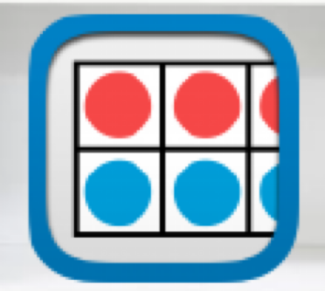




أدوات
الفصل الثالث عشر
النقود
(١٣-١) النقود( ريال واحد،ريالان ، ٥ريالات ، ١٠ ريالات)
نشاط

Slide 2
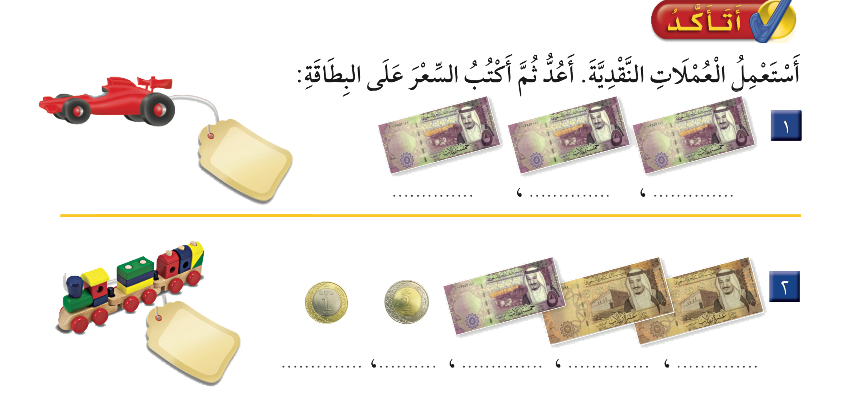
١٥
١٥
١٠
٥
٢٨
٢٨
٢٧
٢٥
٢٠
١٠

Slide 3
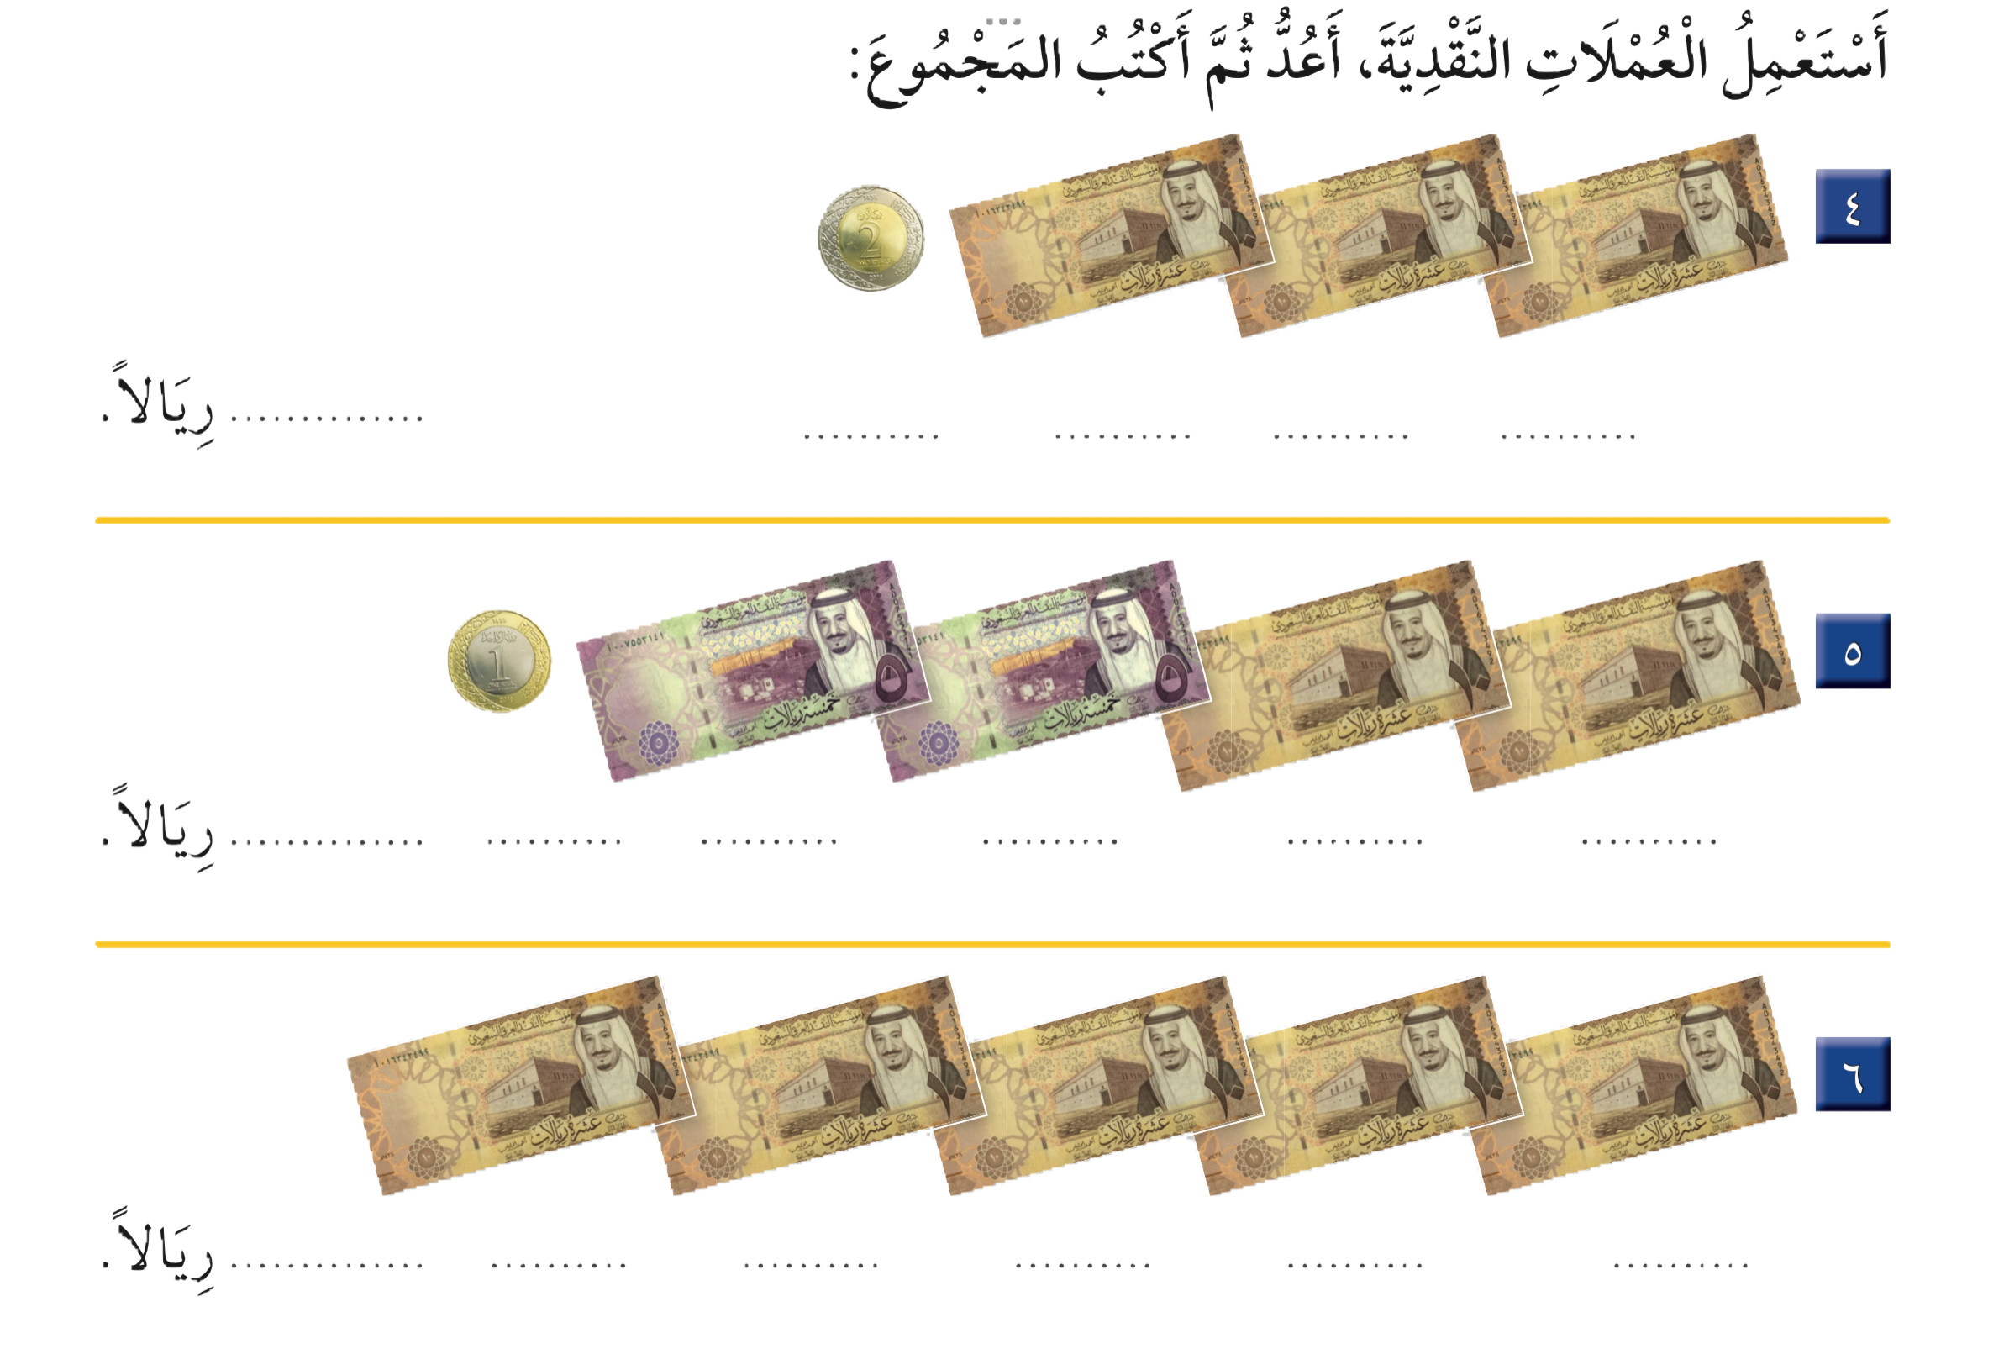
٣٢
٣٢
٣٠
٢٠
١٠

Slide 4
٣٦
٣٦
٣٠
٢٥
٢٠
١٠

Slide 5
٥٠
٥٠
٤٠
٣٠
٢٠
١٠

Slide 6
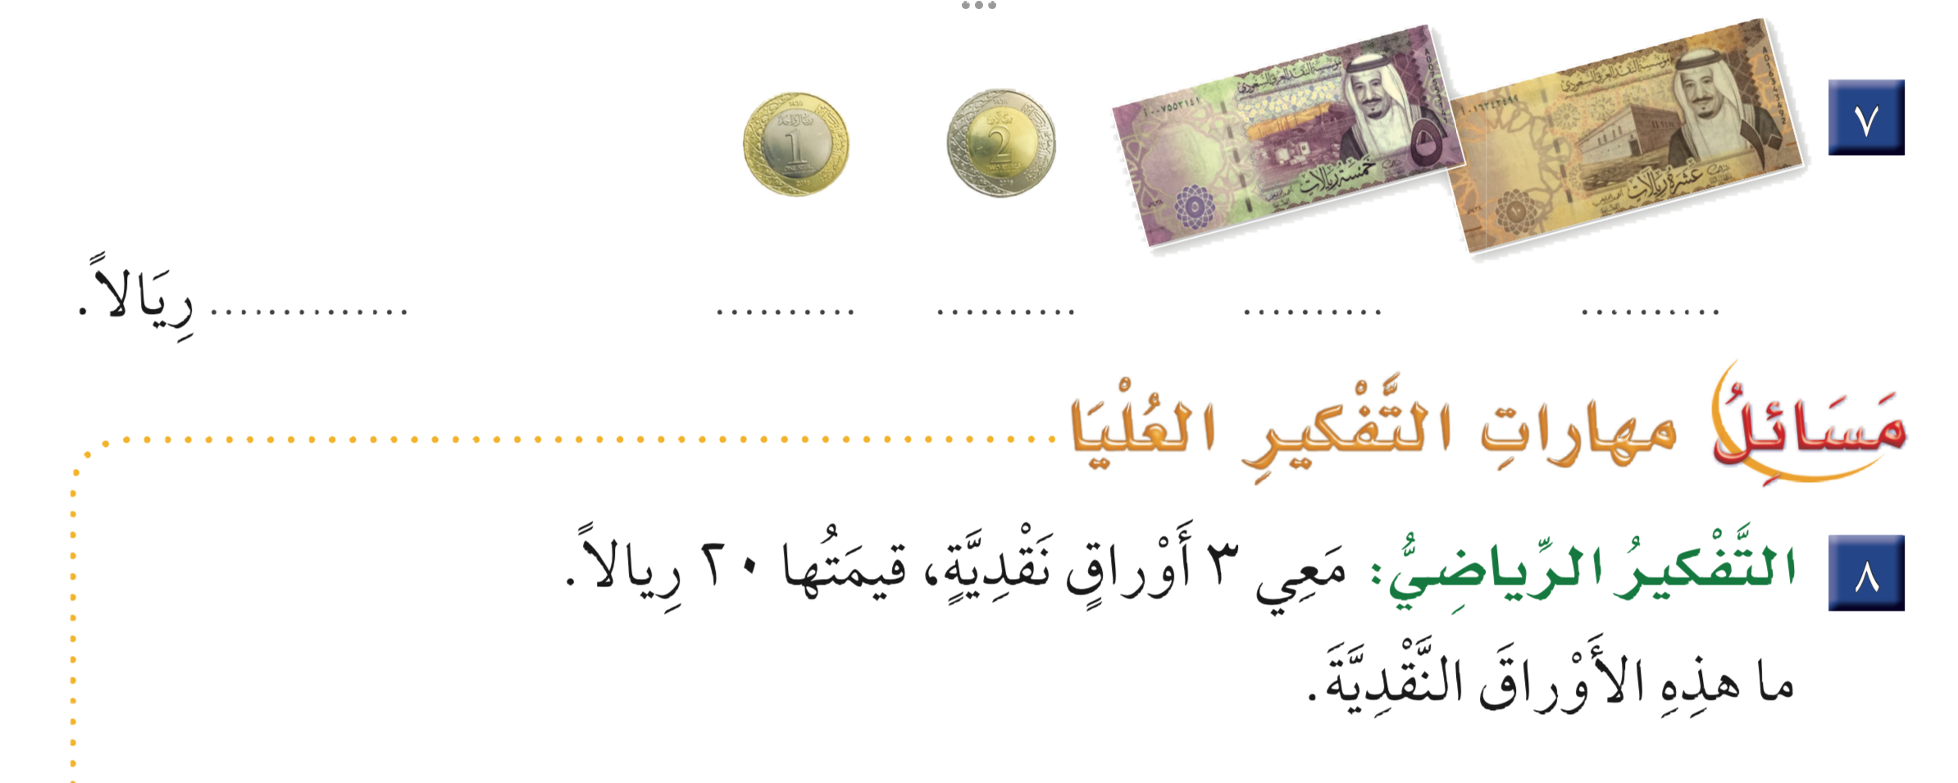
١٨
١٨
١٧
١٥
١٠

Slide 7
٢٠+٢٠+٢٠=٦٠

